Slide 1
Semantisatieverhaal B:
Nederland telt ruim 1,5 miljoen vogels. Tellen betekent in zich hebben. Nederland heeft 1,5 miljoen vogels in zich. Elk jaar is er een vogeltelling. Je telt dan alle vogels die je in je tuin hebt gezien, en geeft dat door. Uiteindelijk, op het laatst, tellen ze al die getallen bij elkaar op. Ik heb ook geteld. In mijn tuin heb ik niet zoveel vogels gezien. Ik denk dat dat komt door mijn kater. Poezen en katers jagen graag op vogels, dus vogels komen niet graag in mijn tuin. Maar mijn kater doet echt geen vlieg kwaad! Hij is goed en lief. Tja, dat weten die vogels natuurlijk niet. Ik heb veel musjes gezien, merels en koolmeesjes. Ik hoorde op het nieuws dat er minder vogels zijn geteld dit jaar dan vorig jaar. Vooral een speciaal vogeltje, de groenling, werd niet zo vaak gezien. De vogelbescherming denkt dat dat komt omdat steeds meer tuinen een omheining hebben van schuttingen. Een omheining is wat je ergens omheen zet, bijvoorbeeld om een tuin of een weiland. Vroeger hadden mensen vaker struiken als omheining. En daar kunnen groenlingen nesten in maken. Ook zei de vogelbescherming dat er een ziekte is waar groenlingen aan dood kunnen gaan. Deze ziekte wordt overgebracht door voedertafels. Een ziekte overbrengen betekent iemand ziek maken. Nu er minder groenlingen zijn geteld, zouden we groenlingen kunnen fokken om zo weer meer groenlingen te hebben. Fokken betekent ervoor zorgen dat dieren jongen krijgen. Maar dat idee heb ik niet gelezen in het plan dat opgesteld is, dat bedacht en opgeschreven is, na de telling. In het plan staat wel dat het belangrijk is dat onze tuinen meer struiken en planten moeten hebben. Dan is je tuin geschikt voor vogels, passend voor vogels, en heeft de groenling de ruimte om nesten te maken. Als je ruimte hebt, betekent dat dat je genoeg plek hebt. Hebben jullie ook meegedaan aan de vogeltelling? Ik ben ook wel benieuwd of bijvoorbeeld minister Kaag ook heeft geteld. Een minister is iemand die samen met anderen een land bestuurt. Of zou ze daar te druk voor zijn?
A
Notes:
tellen: in zich hebben
de omheining: het hek of de muur om iets heen, bijvoorbeeld om een tuin of een weiland
de minister: iemand die samen met anderen een land bestuurt
opstellen: bedenken en opschrijven
fokken: ervoor zorgen dat dieren jongen krijgen
uiteindelijk: op het laatst
geschikt: passend
een ziekte overbrengen: iemand ziek maken
de ruimte hebben: genoeg plek hebben om te bewegen
geen vlieg kwaad doen: lief en goed zijn

Slide 2
Gerarda Das
Marjan ter Harmsel
Mandy Routledge
Francis Vrielink
Week 5 – 31 januari 2023
Niveau A

Slide 3
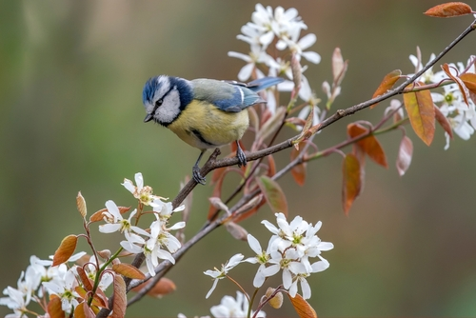
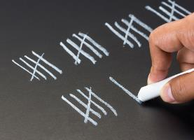
tellen

Slide 4
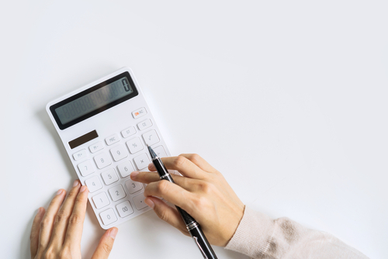
uiteindelijk
1.500.000

Slide 5
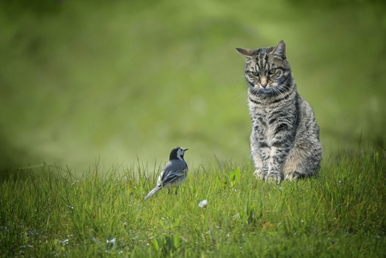
geen vlieg kwaad doen

Slide 6
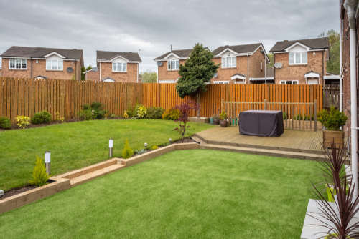
de omheining

Slide 7
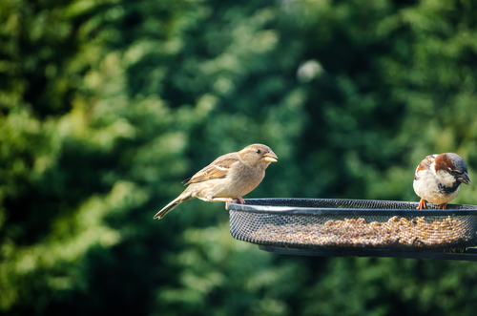
een ziekte overbrengen

Slide 8
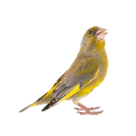
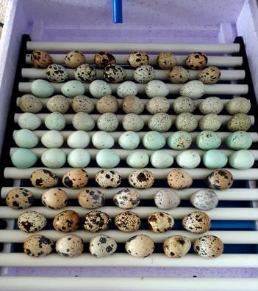
fokken

Slide 9
opstellen

Slide 10
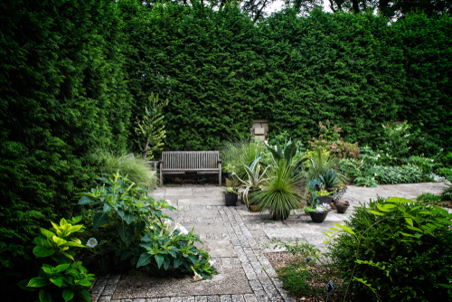
geschikt

Slide 11
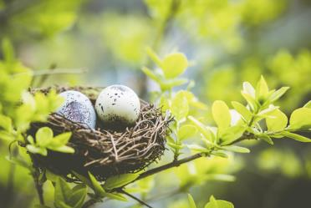
de ruimte hebben

Slide 12
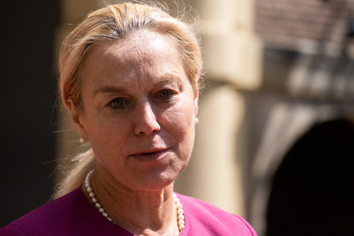
de minister

Slide 13
Op de woordmuur:

Slide 14
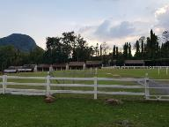
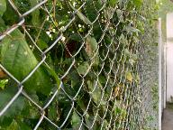
de omheining
= staat om iets heen, bijvoorbeeld om een tuin of weiland
het hek
de muur
het gaas
de struiken

Slide 15
geschikt
ongeschikt
= passend
Deze tuin is geschikt voor vogelnesten.
= niet passend, bekwaam of bruikbaar
Deze tuin is ongeschikt voor vogelnesten.

Slide 16
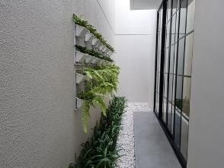
de ruimte
krap
hebben
bemeten zijn
= genoeg plek hebben
Met struiken in je tuin hebben vogels de ruimte om te broeden.
= met weinig ruimte van zijkant naar zijkant
Om te kunnen broeden is deze tuin wel erg krap bemeten.

Slide 17
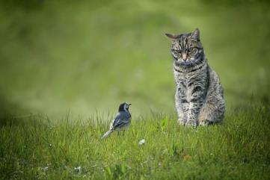
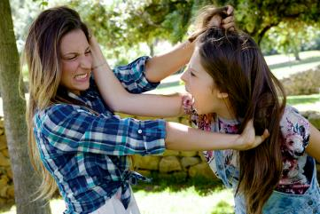
geen vlieg
kwaadwillig
kwaad doen
zijn
= lief en goed zijn
Mijn kater doet echt geen vlieg kwaad!
= boosaardig zijn,
Het is echt niet nodig om zo kwaadwillig te zijn!

Slide 18
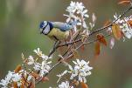
Eerst tel je de vogels die je ziet, vervolgens geef je dat getal door en uiteindelijk wordt alles bij elkaar opgeteld.
1.500.000
uiteindelijk
vervolgens
= op het laatst
eerst
= daarna
= in het begin

Slide 19
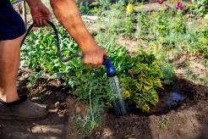
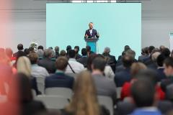
De vogelbescherming hoopt dat mensen de adviezen die ze hebben opgesteld, gaan uitvoeren.
uitvoeren
delen
opstellen
= bedenken en opschrijven

Slide 20
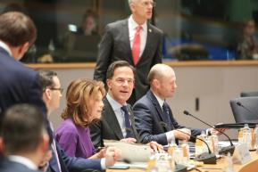
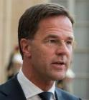
de regering
= de koning en alle ministers de zeggen wat er in het land moet gebeuren.
de minister
de koning
= iemand die samen met anderen een land bestuurt
de premier
= de baas van de ministers

Slide 21
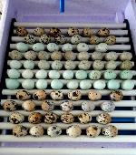
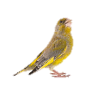
de keuring
fokken
= ervoor zorgen dat dieren jongen krijgen
de voortplanting
de broedmachine

Slide 22
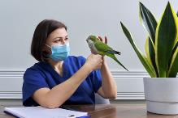
het virus
een ziekte
overbrengen
= iemand ziek maken
het herstel
de besmetting

Slide 23
tellen = in zich hebben
Nederland telt 1,5 miljoen vogels.

